Slide 1
МУНИЦИПАЛЬНОЕ БЮДЖЕТНОЕ ОБРАЗОВАТЕЛЬНОЕ УЧРЕЖДЕНИЕ
ТОГУЧИНСКОГО РАЙОНА КИИКСКАЯ СРЕДНЯЯ ОБРАЗОВАТЕЛЬНАЯ ШКОЛА
Исследовательский проект по физике
Изучение силы трения скольжения с помощью цифровой лаборатории «Архимед»
Работу выполнили: ученик 7 класса Вариасов Артём,
ученица 9 класса Жупанова Кристина,
ученица 9 класса Шило Алена
Консультант: ученик 11 класса Карабаев Илья
Руководитель: учитель физики Рагулина Любовь Давыдовна

Slide 2
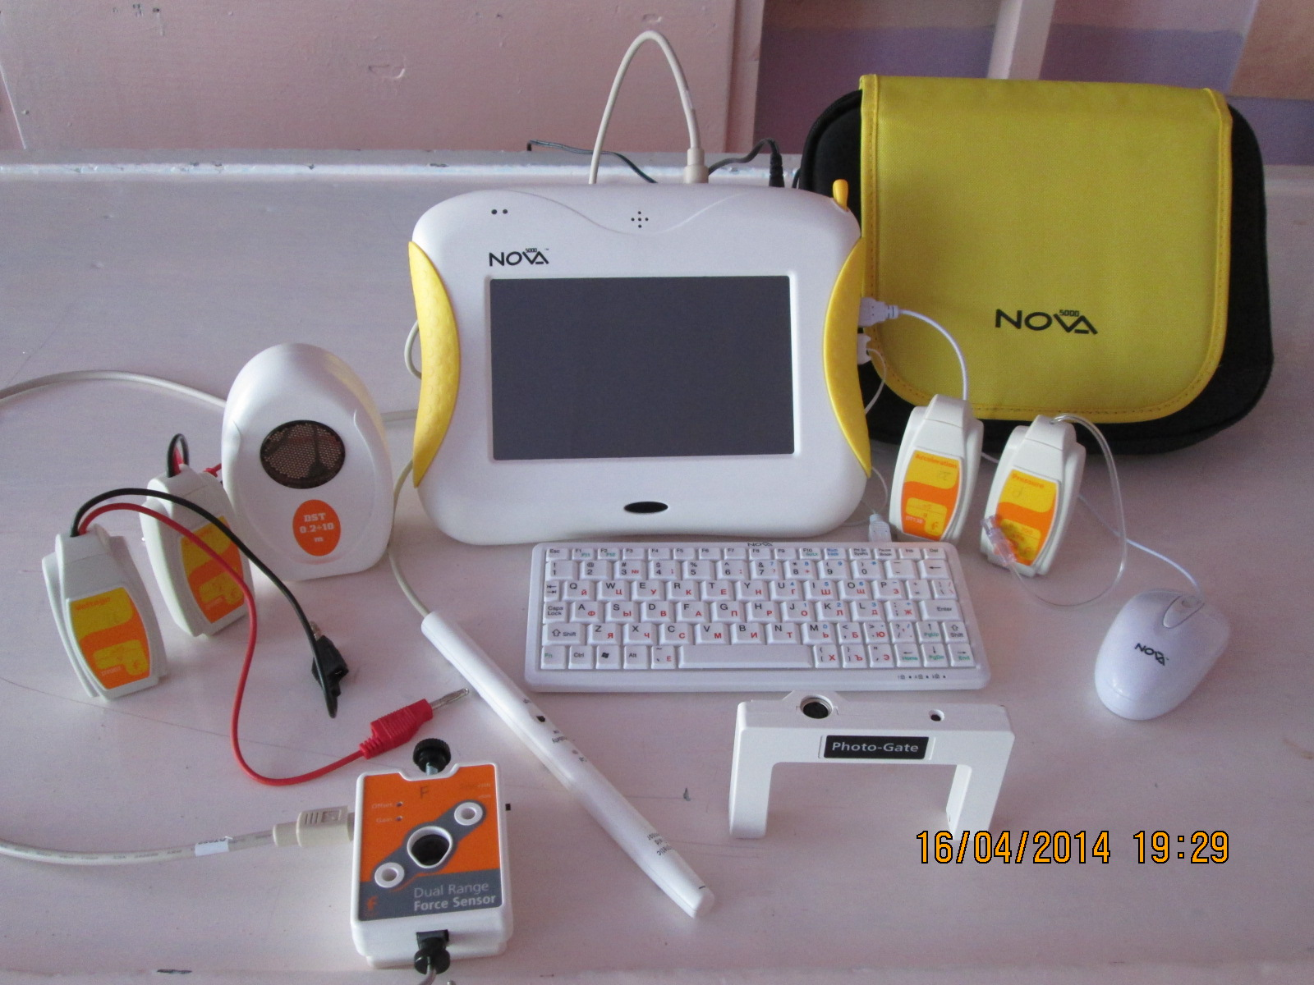
Цифровая лаборатория «Архимед»

Slide 3
Цель:
изучить силу трения скольжения с помощью новой технологии
Задачи:
Дать определение силы трения;
Исследовать силу трения скольжения, применяя оборудование «Архимед»;
Выяснить от чего зависит сила трения;
Обобщить результаты работы с помощью экспериментальной установки.

Slide 4
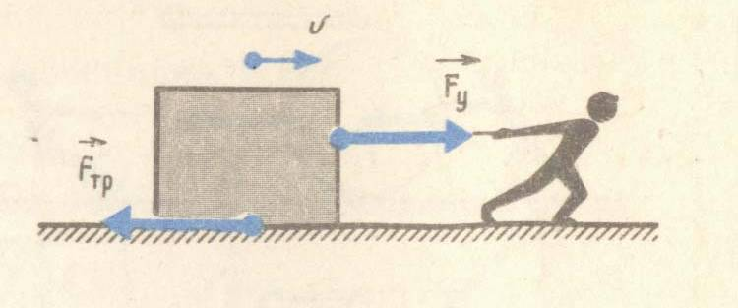
Что такое сила трения?
Сила трения - сила, возникающая при соприкосновении поверхностей тел и препятствующая их перемещению относительно друг друга

Slide 5
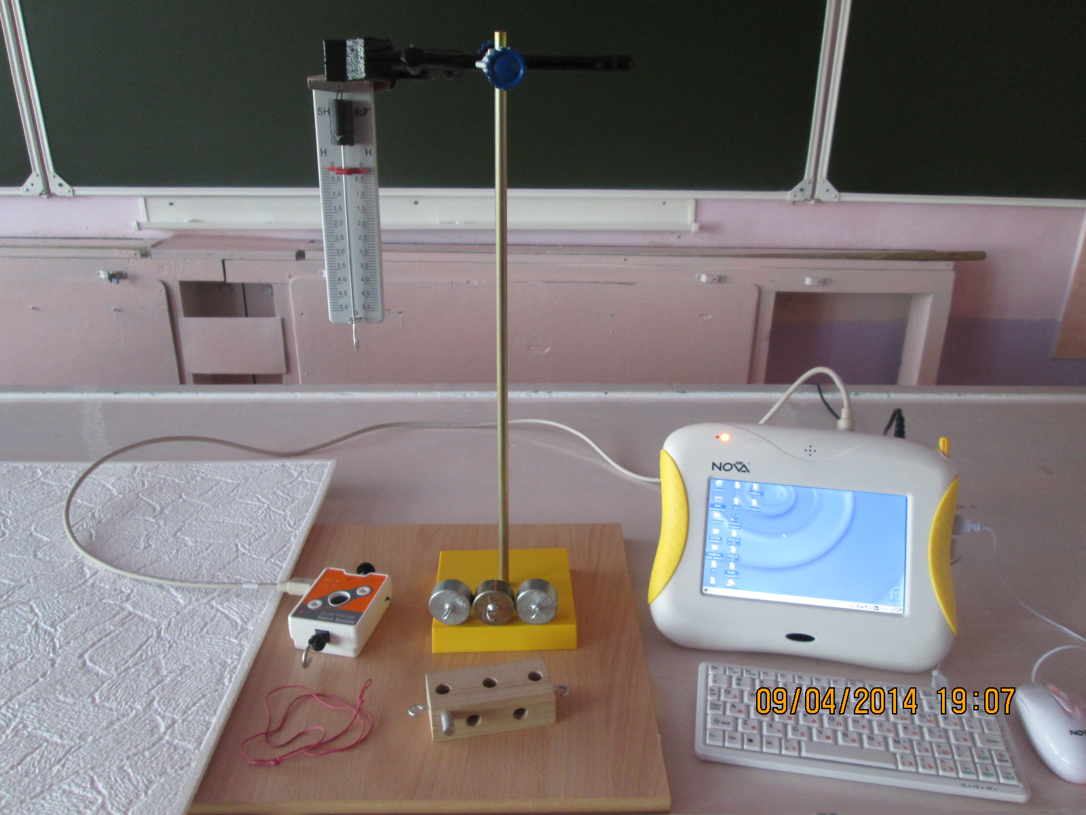
Необходимые средства и оборудование
Цифровая лаборатория «Архимед», датчик силы DT272, электронные весы, динамометр, деревянный брусок, набор грузов, нить, деревянная дощечка, лист пенопласта

Slide 6
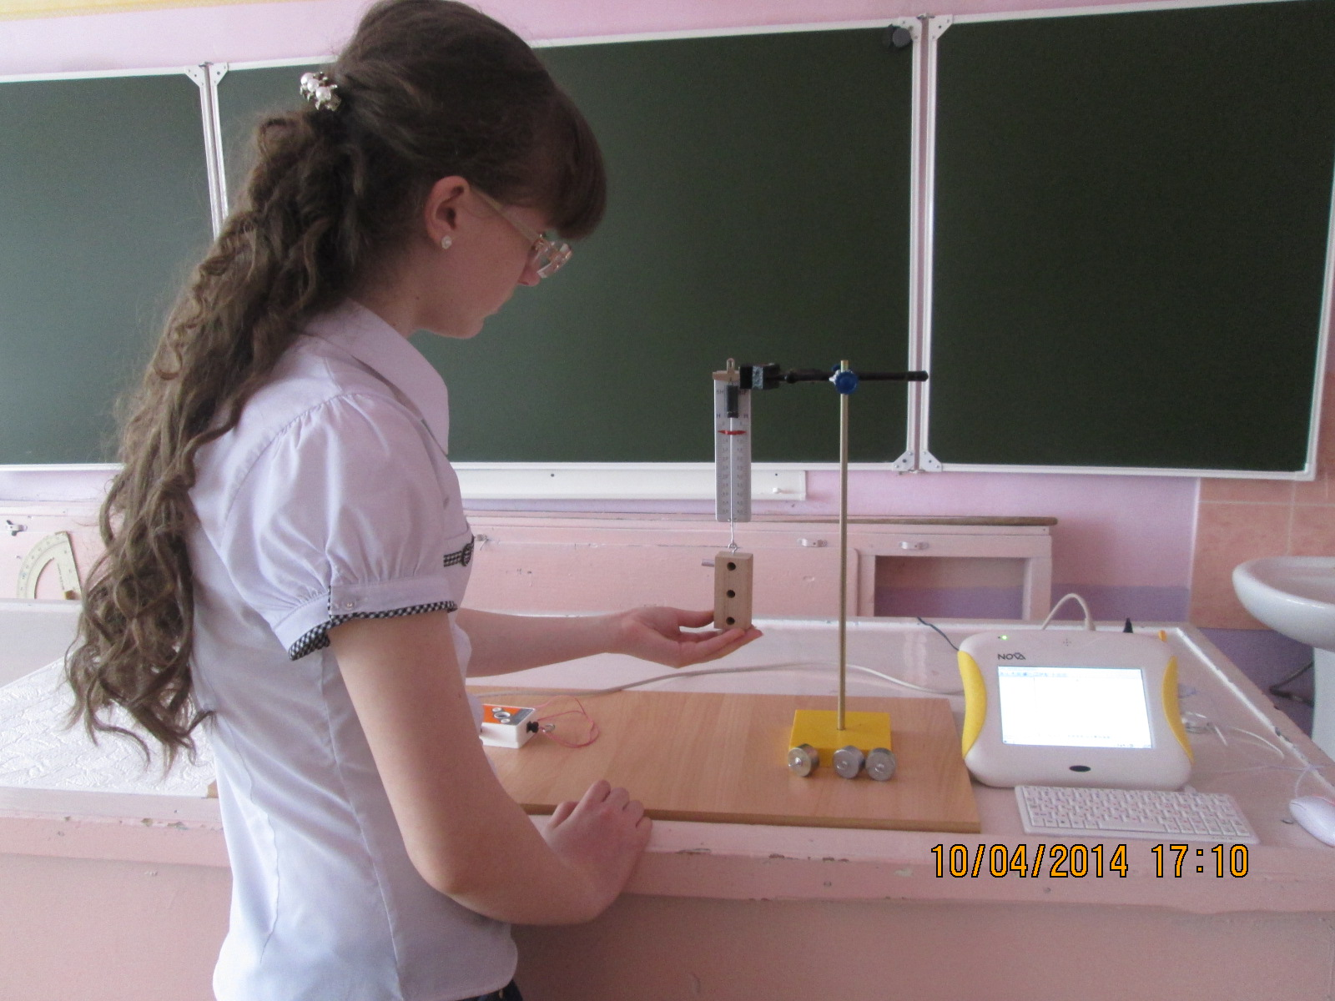
Исследование сила трения
с помощью «Архимеда»

Slide 7
Показания измерительных приборов
ИЗМЕРИТЕЛЬНЫЕ ПРИБОРЫ
ЭЛЕКТРОННЫЕ ВЕСЫ |  | ДИНАМОМЕТР
ВЕЛИЧИНА – МАССА | г | ВЕЛИЧИНА - ВЕС ТЕЛА | Н
масса бруска | 50 | вес бруска | 0,5
масса бруска и 1 груза | 150 | вес бруска и 1 груза | 1,5
масса бруска и 2 грузов | 250 | вес бруска и 2 грузов | 2,5
масса бруска и 3 грузов | 350 | вес бруска и 3 грузов | 3,5

Slide 8
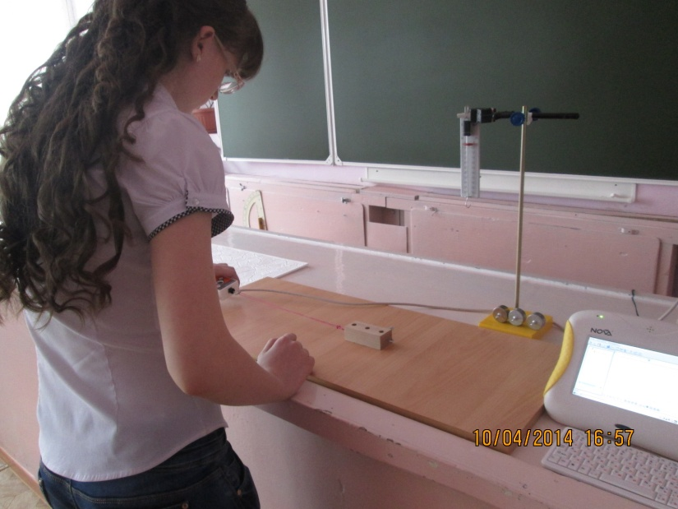
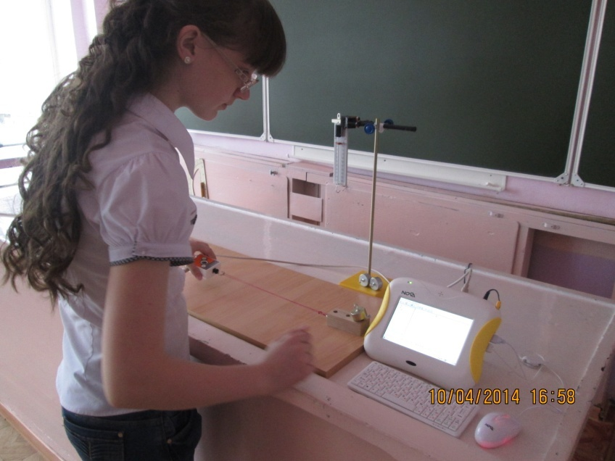
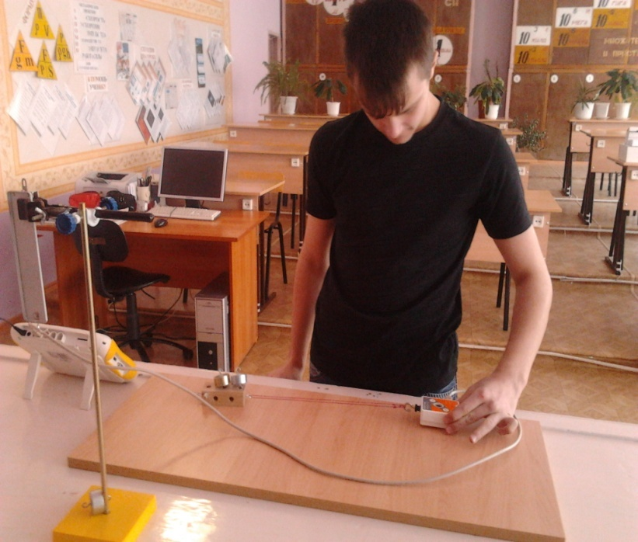
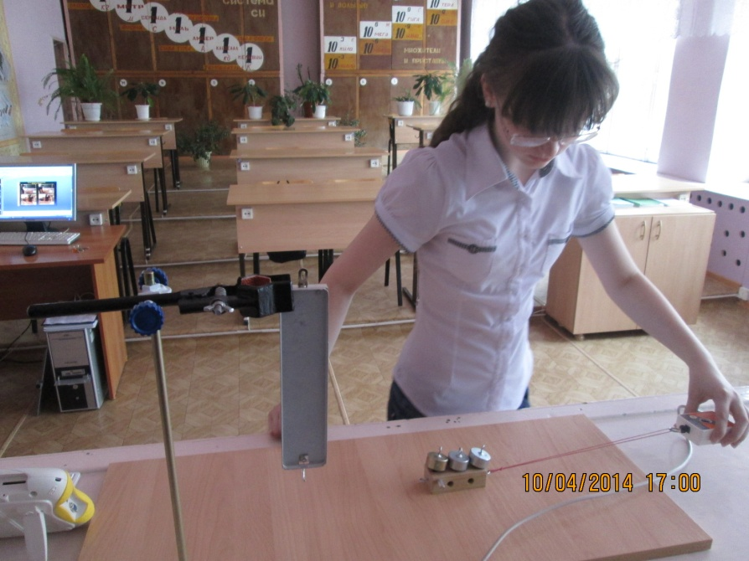
Сила трения скольжения (дерево по дереву)

Slide 9
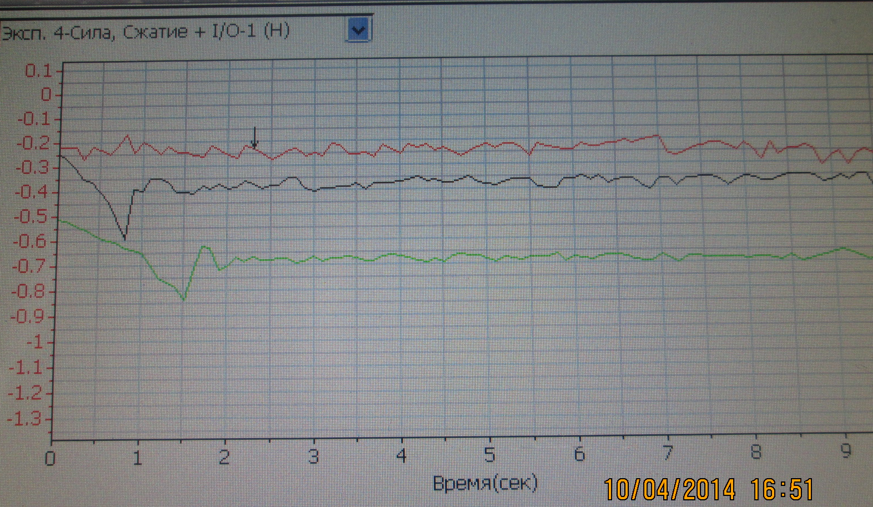
Графики зависимости силы трения от времени (дерево по дереву)

Slide 10
Таблица зависимости силы трения от массы и веса тела (дерево по дереву)
Величина | Брусок | Брусок и 1 грузик | Брусок и 2 грузика | Брусок и 3 грузика
Масса, кг | 0,05 | 0,15 | 0,25 | 0,35
Вес, Н | 0,5 | 1,5 | 2,5 | 3,5
Сила трения, Н | 0,1 | 0,3 | 0,5 | 0,7
Вывод: Fтр ∼ m;
Fтр ∼ P

Slide 11
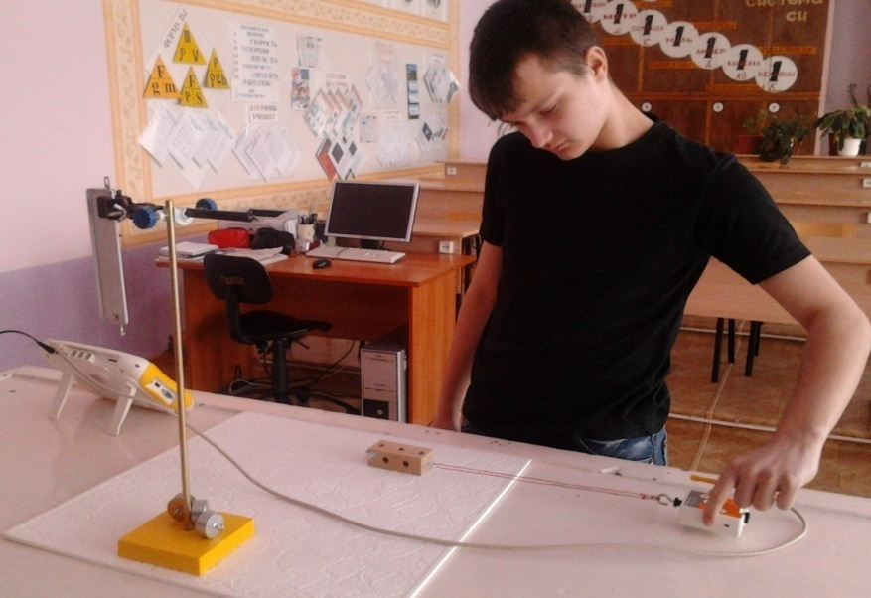
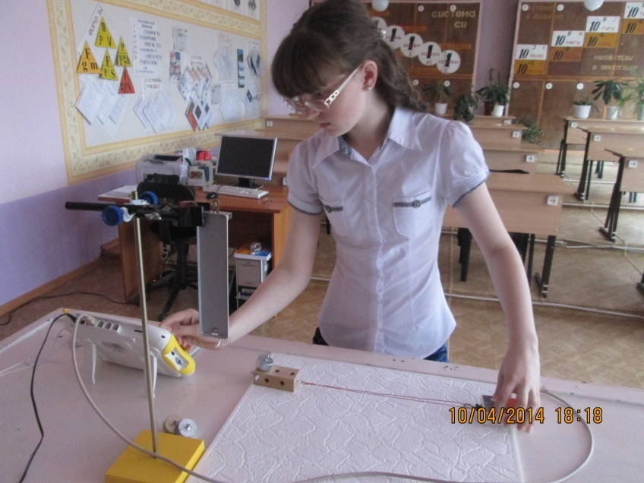
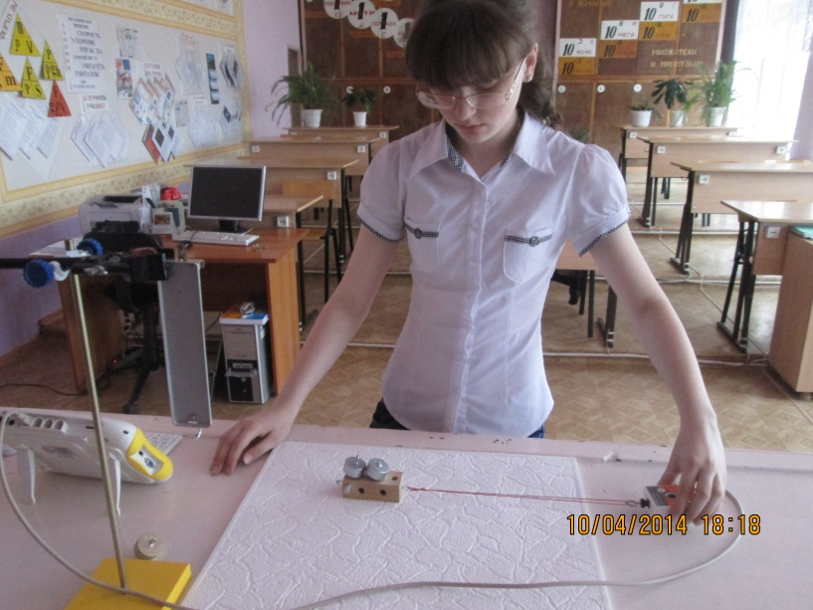
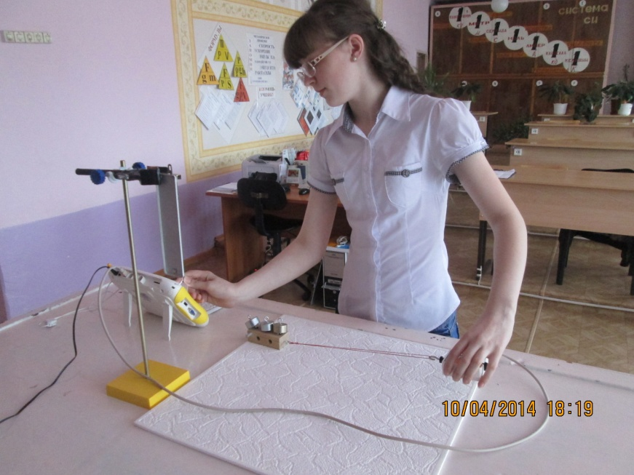
Сила трения скольжения (дерево по пенопласту)

Slide 12
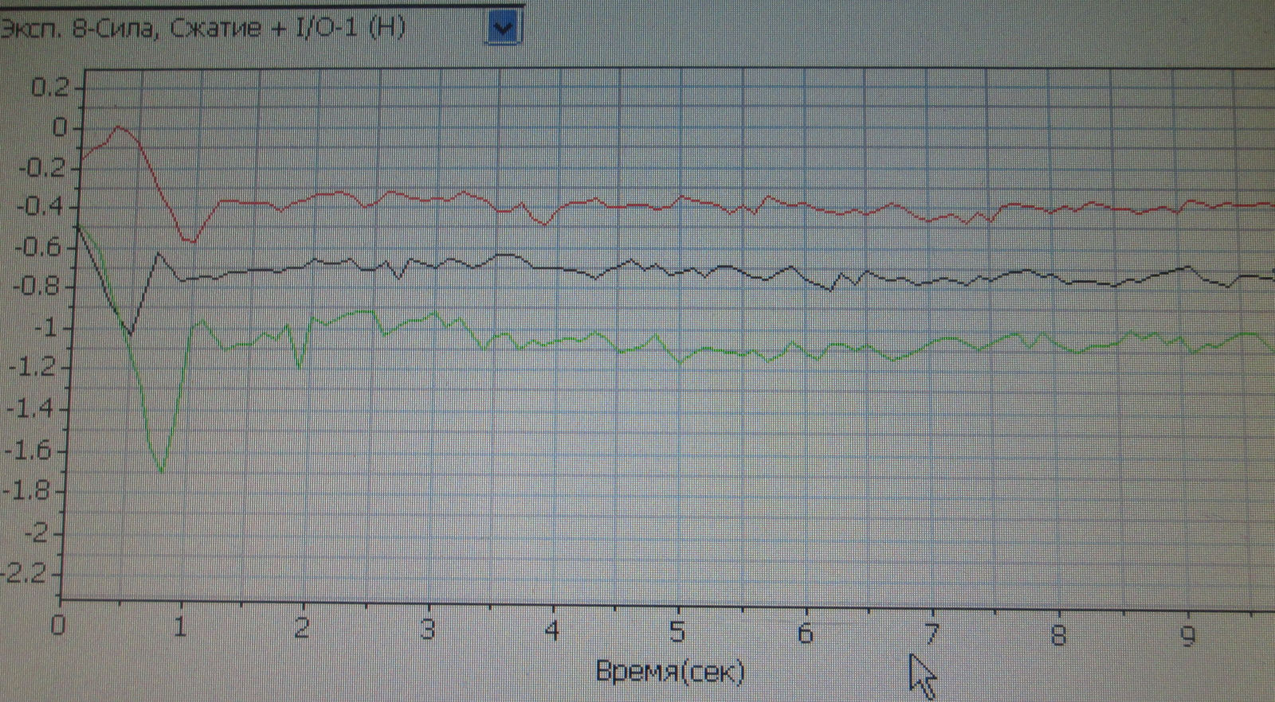
Графики зависимости силы
трения от времени (дерево по пенопласту)

Slide 13
Таблица зависимости силы трения от массы и веса тела (дерево по пенопласту)
Величина | Брусок | Брусок и 1 грузик | Брусок и 2 грузика | Брусок и 3 грузика
Масса, кг | 0,05 | 0,15 | 0,25 | 0,35
Вес, Н | 0,5 | 1,5 | 2,5 | 3,5
Сила трения, Н | 0,14 | 0,42 | 0,7 | 1
Вывод: Fтр ∼ m; Fтр ∼ P;
Fтр зависит от рода поверхности

Slide 14
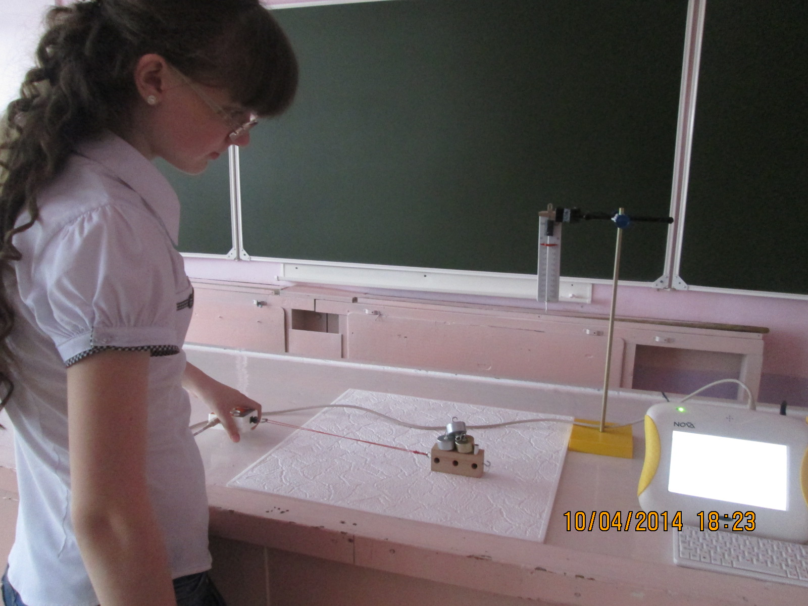
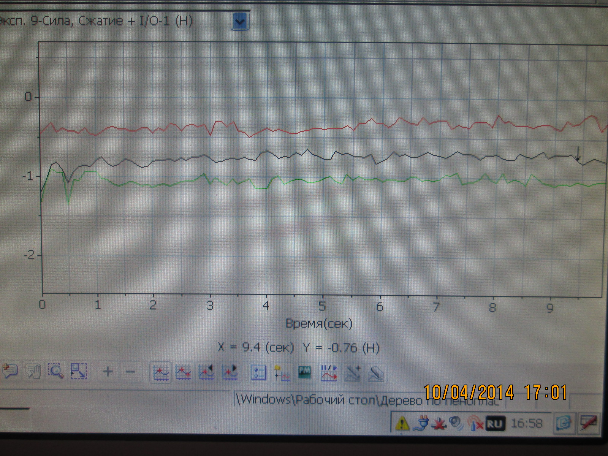
Сила трения скольжения (дерево по пенопласту; брусок с меньшей гранью)

Slide 15
Таблица зависимости силы трения от массы и веса тела (дерево по пенопласту; брусок с меньшей гранью)
Величина | Брусок | Брусок и 1 грузик | Брусок и 2 грузика | Брусок и 3 грузика
Масса, кг | 0,05 | 0,15 | 0,25 | 0,35
Вес, Н | 0,5 | 1,5 | 2,5 | 3,5
Сила трения, Н | 0,14 | 0,42 | 0,7 | 1
Вывод: Fтр ∼ m; Fтр ∼ P;
Fтр не зависит от площади трущихся поверхностей

Slide 16
Сравнение силы трения тела с меньшей и большей гранью (дерево по пенопласту)
Величина | Брусок | Брусок и 1 грузик | Брусок и 2 грузика | Брусок и 3 грузика
Масса, кг | 0,05 | 0,15 | 0,25 | 0,35
Сила трения (меньшая грань) | 0,14 | 0,42 | 0,7 | 1
Сила трения (большая грань) | 0,14 | 0,42 | 0,7 | 1
Вывод: Fтр не зависит от площади трущихся поверхностей

Slide 17
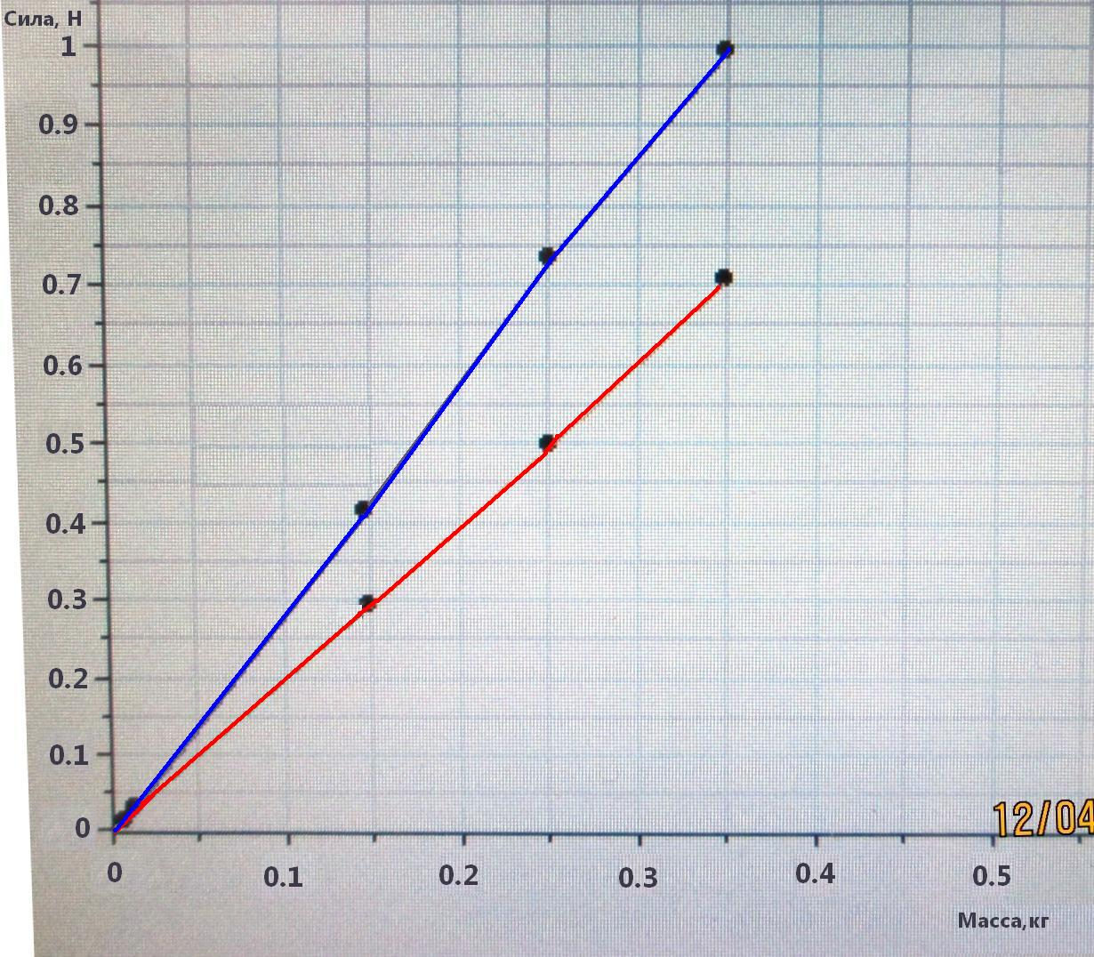
II
Графики
зависимости
силы
трения
от массы и рода трущихся поверхностей (I – дерево по дереву;
II - дерево по пенопласту)
I

Slide 18
Таблица зависимости силы трения от массы и рода трущихся поверхностей
 | Величина | Брусок и 1 грузик | Брусок и 2 грузика | Брусок и 3 грузика
Дерево по дереву | Масса, кг | 0,15 | 0,25 | 0,35
 | Сила трения, Н | 0,3 | 0,5 | 0,7
Дерево по пенопласту | Масса, кг | 0,15 | 0,25 | 0,35
 | Сила трения, Н | 0,42 | 0,7 | 1
Вывод: Fтр зависит
от шероховатости поверхности

Slide 19
Обобщение:
1) Сила трения скольжения зависит от
силы давления тела на поверхность (веса тела);
рода материала поверхности, ее шероховатости
2) Сила трения не зависит от
площади трущихся поверхностей

Slide 20
Заключение:
Цифровая лаборатория «Архимед» позволила:
увидеть результаты своих экспериментов на экране компьютера;
провести обработку и исследование процессов,
проанализировать полученные данные;
сократить время на организацию и проведение работ;
повысить точность и наглядность экспериментов.

Slide 21
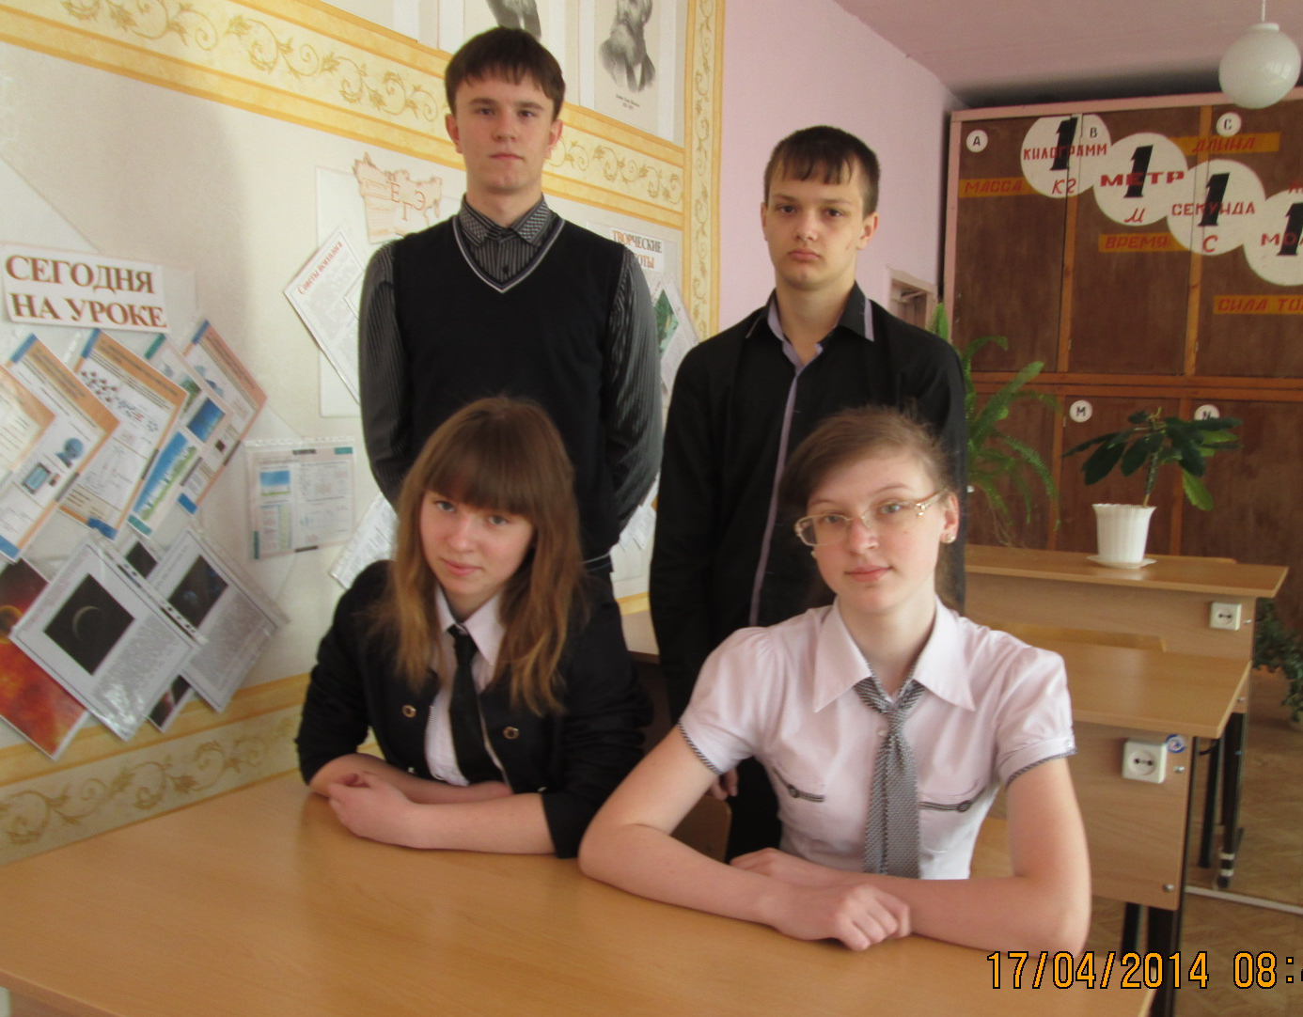
Спасибо за внимание!

